Slide 1
السمنة
داليا الاحول – ميرا وردات
علوم & رياضيات

Slide 2
جدول مؤشر كتلة الجسم
نقص الوزن/ طبيعي/سمنة | BMI | العمر | الطول | الكتلة | الاسم
طبيعي | 24.8 | 39 | 1.85 | 85 | ابراهيم
سمنة | 35.2 | 27 | 1.60 | 90 | لانا
طبيعي | 24.6 | 45 | 1.71 | 72 | سامح
نقص وزن | 17.6 | 20 | 1.60 | 45 | بانا
طبيعي | 24.6 | 11 | 1.55 | 57 | ميري
سمنة | 32.2 | 17 | 1.70 | 95 | سامر

Slide 3
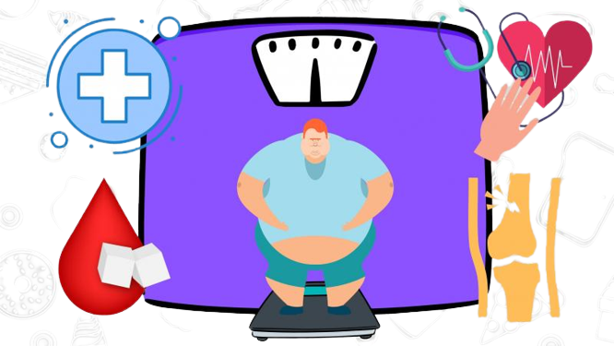
ماهي السمنة؟
تراكم غير طبيعي أو مفرط للدهون على نحو يشكل خطراً على الصحة. (يعبر مؤشر كتلة الجسم الذي يزيد على 25 عن زيادة الوزن، والذي يزيد على 30 عن السمنة, مثل سامر ولانا)

Slide 4
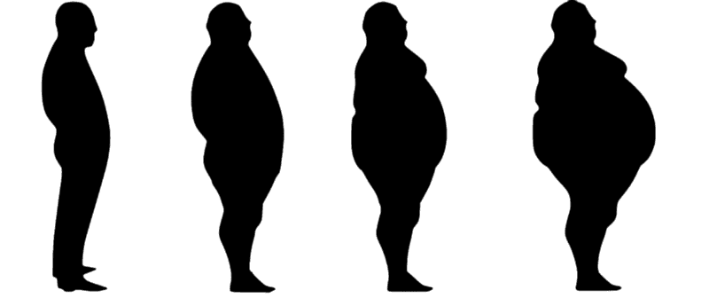
أسباب الإصابة بالسمنة
تاريخ مرضي عائلي (وراثي).
طبيعة النمط الغذائي للفرد أو الأسرة.
غياب أو قلة ممارسة الرياضة.
بعض الأمراض، مثل: الغدة الدرقية غير النشطة، ويمكن أن تؤدي بعض المشكلات الطبية إلى قلة الحركة، مثل: التهاب المفاصل الذي قد ينجم عنه زيادة في الوزن.
بعض الأدوية، مثل: مضادات الاكتئاب، بعض أدوية السكري، بعض أدوية الصرع.
اختلال نظام النوم

Slide 5
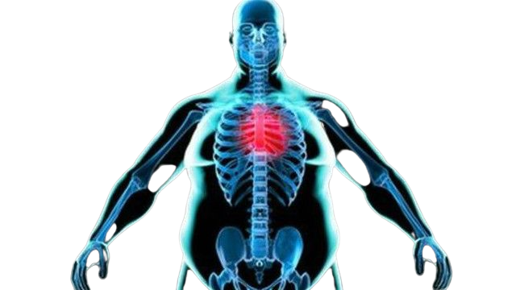
ماهي المضاعفات الصحية للسمنة
الشعور بالتعب والافتقار للطاقة.
ضيق في التنفس.
صعوبة النوم.
آلام الظهر والمفاصل.
السّكري النوع الثاني.

Slide 6
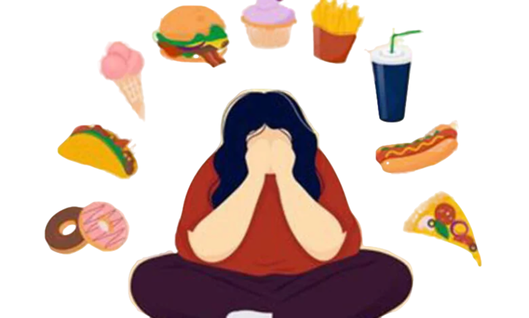
اثر السمنة على بعض أجهزة الجسم المختلفة:
كيف يأثر | الجهاز
تفاقم حالة انقطاع التنفس اثناء النوم | التنفسي
خطر كبير بالإصابة بسكتة دماغية | العصبي
ارتفاع ضغط الدم | الدوران
الإصابة بمرض الارتجاج المعدي المرئي | الهضمي

Slide 7
شكرا لاستماعكم

